Slide 1

English
This presentation is automatically generated.
You can freely edit it and add any extra content you wish.
Español
Esta presentación se genera automáticamente.
Puedes modificarla a tu criterio y añadir cualquier contenido adicional que desees.
Italiano
Questa presentazione è generata automaticamente.
Puoi modificarla liberamente e aggiungere eventuali contenuti extra che desideri.

Slide 2
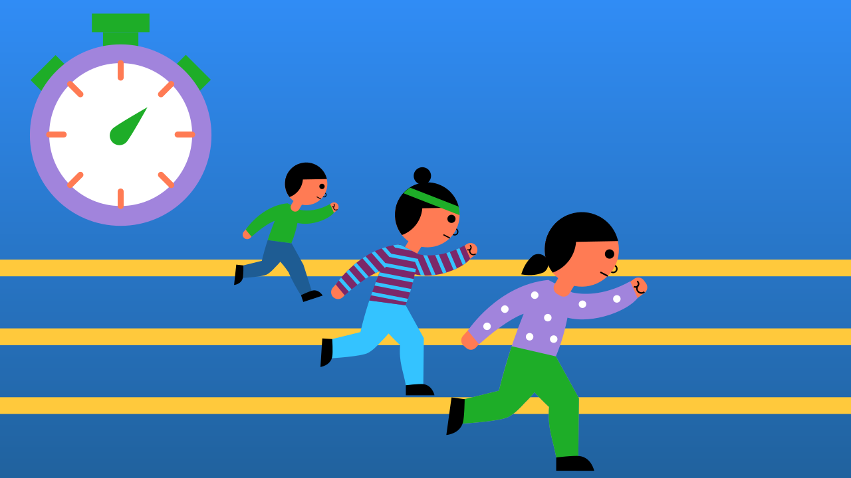
Construye Tu Propio Cronómetro
Domina el uso de variables y bucles para construir un cronómetro funcional que cuenta los segundos en la pantalla.

Slide 3
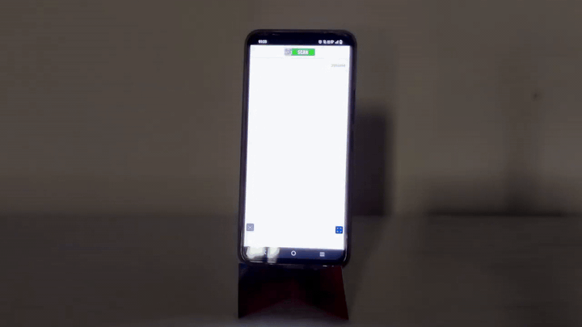
¿Qué haremos?

Slide 4

¿Cómo funciona un cronómetro?
Un cronómetro tiene un trabajo simple: contar los segundos que pasan. Cada segundo, esencialmente dice: "Oye, pasó otro segundo. Sumaré 1 al número total de segundos que ya he contado."
Entonces, si el cronómetro está en 9 segundos, después de que pase un segundo más, calcula 9 + 1 = 10 segundos. Este proceso se repite una y otra vez... ¡Es un trabajo perfecto para un bucle!

Slide 5
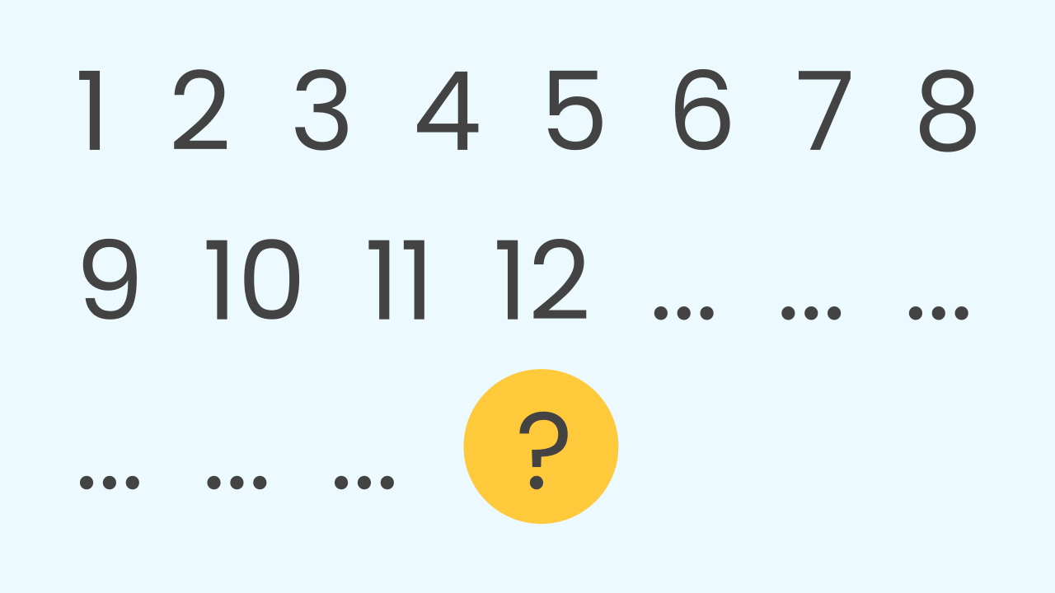
¿Y si perdemos la cuenta?
¿Alguna vez has estado contando algo y has olvidado el último número en el que estabas? ¡Tienes que empezar de nuevo! Una computadora puede tener el mismo problema.
Para evitar esto, probablemente escribirías el número. Luego, para continuar contando, solo mirarías el número, sumarías 1 y escribirías el nuevo total. ¡Estás almacenando un valor que cambia con el tiempo!

Slide 6
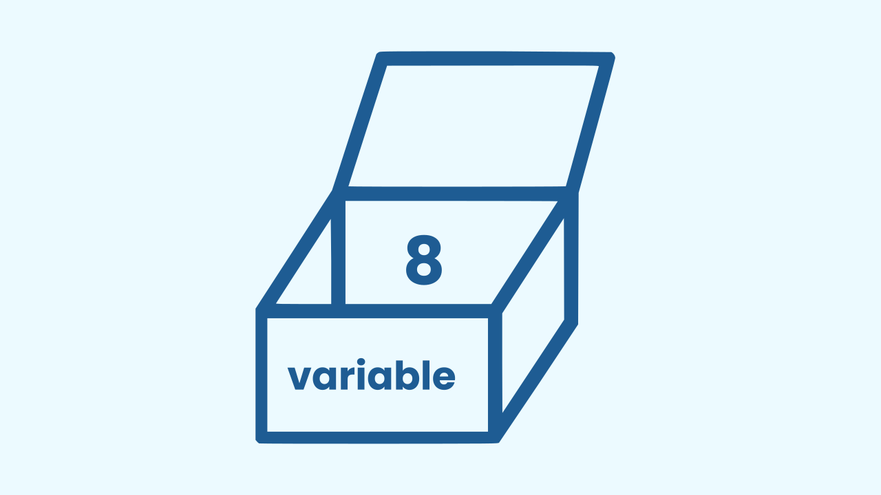
¿Cómo lo 'anota' la computadora?
Para resolver este problema de memoria, usamos una herramienta de programación fundamental: una Variable.
Piensa en una variable como una pequeña caja dentro de la memoria de la computadora donde puedes almacenar algo. Para mantener las cosas organizadas y recordar lo que hay dentro, le das un nombre a la caja.
Al usar una variable, podemos hacer que nuestra computadora lleve la cuenta sin olvidar nunca en qué número está.

Slide 7
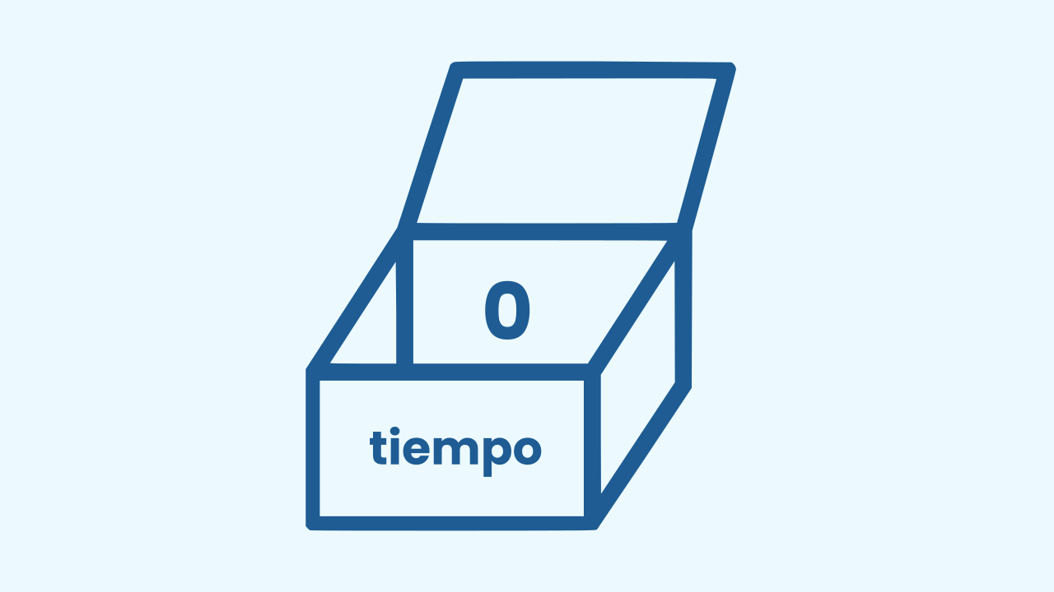
¿Cómo la usamos?
Primero, necesitamos crear nuestra variable y darle un nombre para saber para qué sirve. En este caso, llamémosla "tiempo".
A continuación, debemos darle un valor inicial. Como un cronómetro comienza a contar desde 0, al principio de nuestro programa, estableceremos la variable "tiempo" en 0.

Slide 8
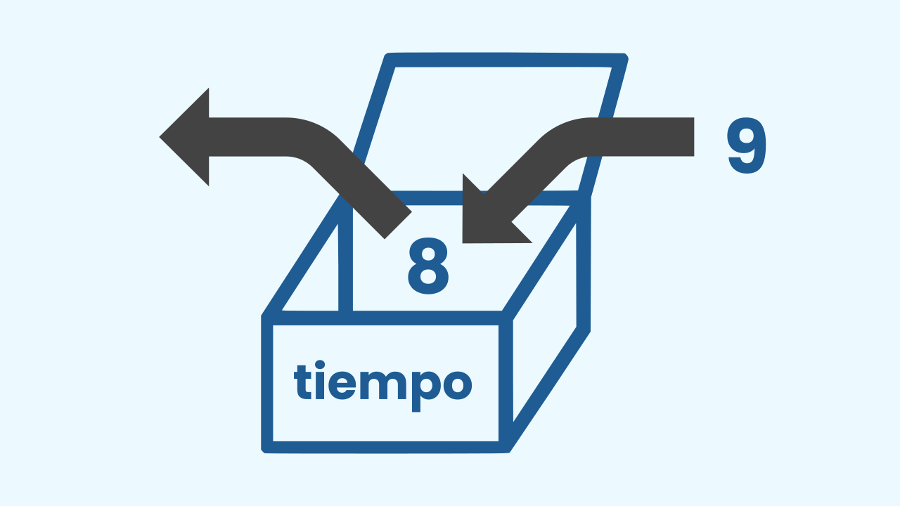
Las variables... ¡Varían!
Como su nombre indica, el valor dentro de una variable puede cambiar, o "variar". Podemos sacar el valor, cambiarlo y luego guardar el nuevo valor en la misma variable.
Para nuestro cronómetro, cada vez que se ejecute nuestro bucle principal, le diremos al programa que sume 1 al valor de la variable "tiempo". ¡Y así, estamos contando!

Slide 9

¡Manos a la obra!
Para construir nuestro cronómetro, comenzaremos creando una variable llamada "tiempo" y estableciendo su valor inicial en 0. Luego, crearemos un bucle que se repite una y otra vez. Dentro del bucle, aumentaremos el valor de nuestra variable "tiempo" en 1 y luego esperaremos un segundo.

Slide 10
Crear
Ahora construiremos nuestro propio cronómetro.
Presiona Añadir dispositivo y selecciona el componente WriteDraw. Llamémoslo Cronómetro para poder escribir los números en la pantalla.
Escanea el código QR.
Recuerda que si no tienes un smartphone para escanear los códigos QR, puedes presionar Abrir en esta ventana para abrir los componentes en la misma computadora.

Slide 11
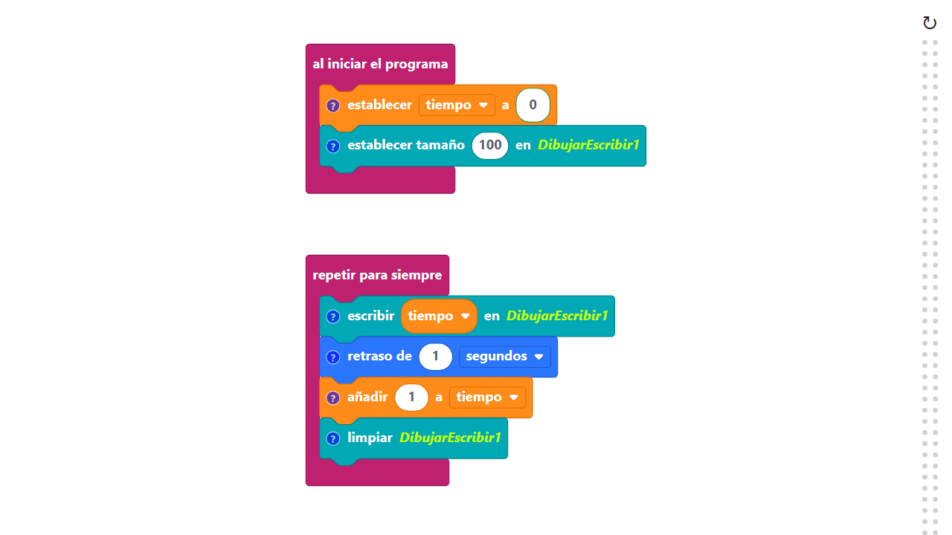
Composición del Código
Haz clic en el símbolo del signo de interrogación para abrir los comentarios que explican el código.
Las variables se gestionan en la categoría Variables.
https://app.protobject.com/generate?es-a07-stopwatch&es&dynamic&-1

Slide 12
¿Qué más podemos inventar?
★ Además de números, ¿qué otros tipos de información podríamos almacenar en una variable?
★ ¿Qué otros prototipos podrías construir ahora que sabes cómo hacer un contador?
★ ¿Cómo podríamos hacer que nuestro cronómetro cuente también los minutos además de los segundos?

